Slide 1
„Spełniam swoje marzenia-chcę…”
Klasa 2az

Slide 2
Klasa 2az Branżowa Szkoła I Stopnia Nr1 (Aleksandra, Anna, Aleksandra, Weronika, Agata)
Jesteśmy uczennicami klasy 2az. Uczymy się w zawodzie Pracownik Pomocniczy Obsługi Hotelowej. Na zajęciach praktycznych uczymy się wykonywania różnych prac związanych z:
Obsługą gości hotelowych
Przygotowaniem pokoi na przyjęcie gości
Pielęgnowaniem terenów zielonych wokół hotelu

Slide 3
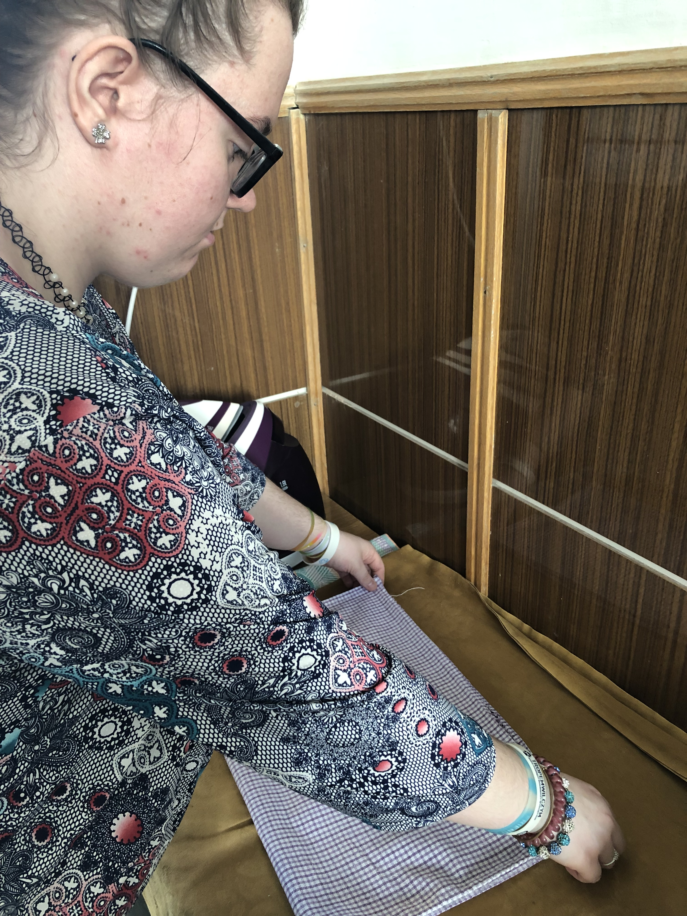
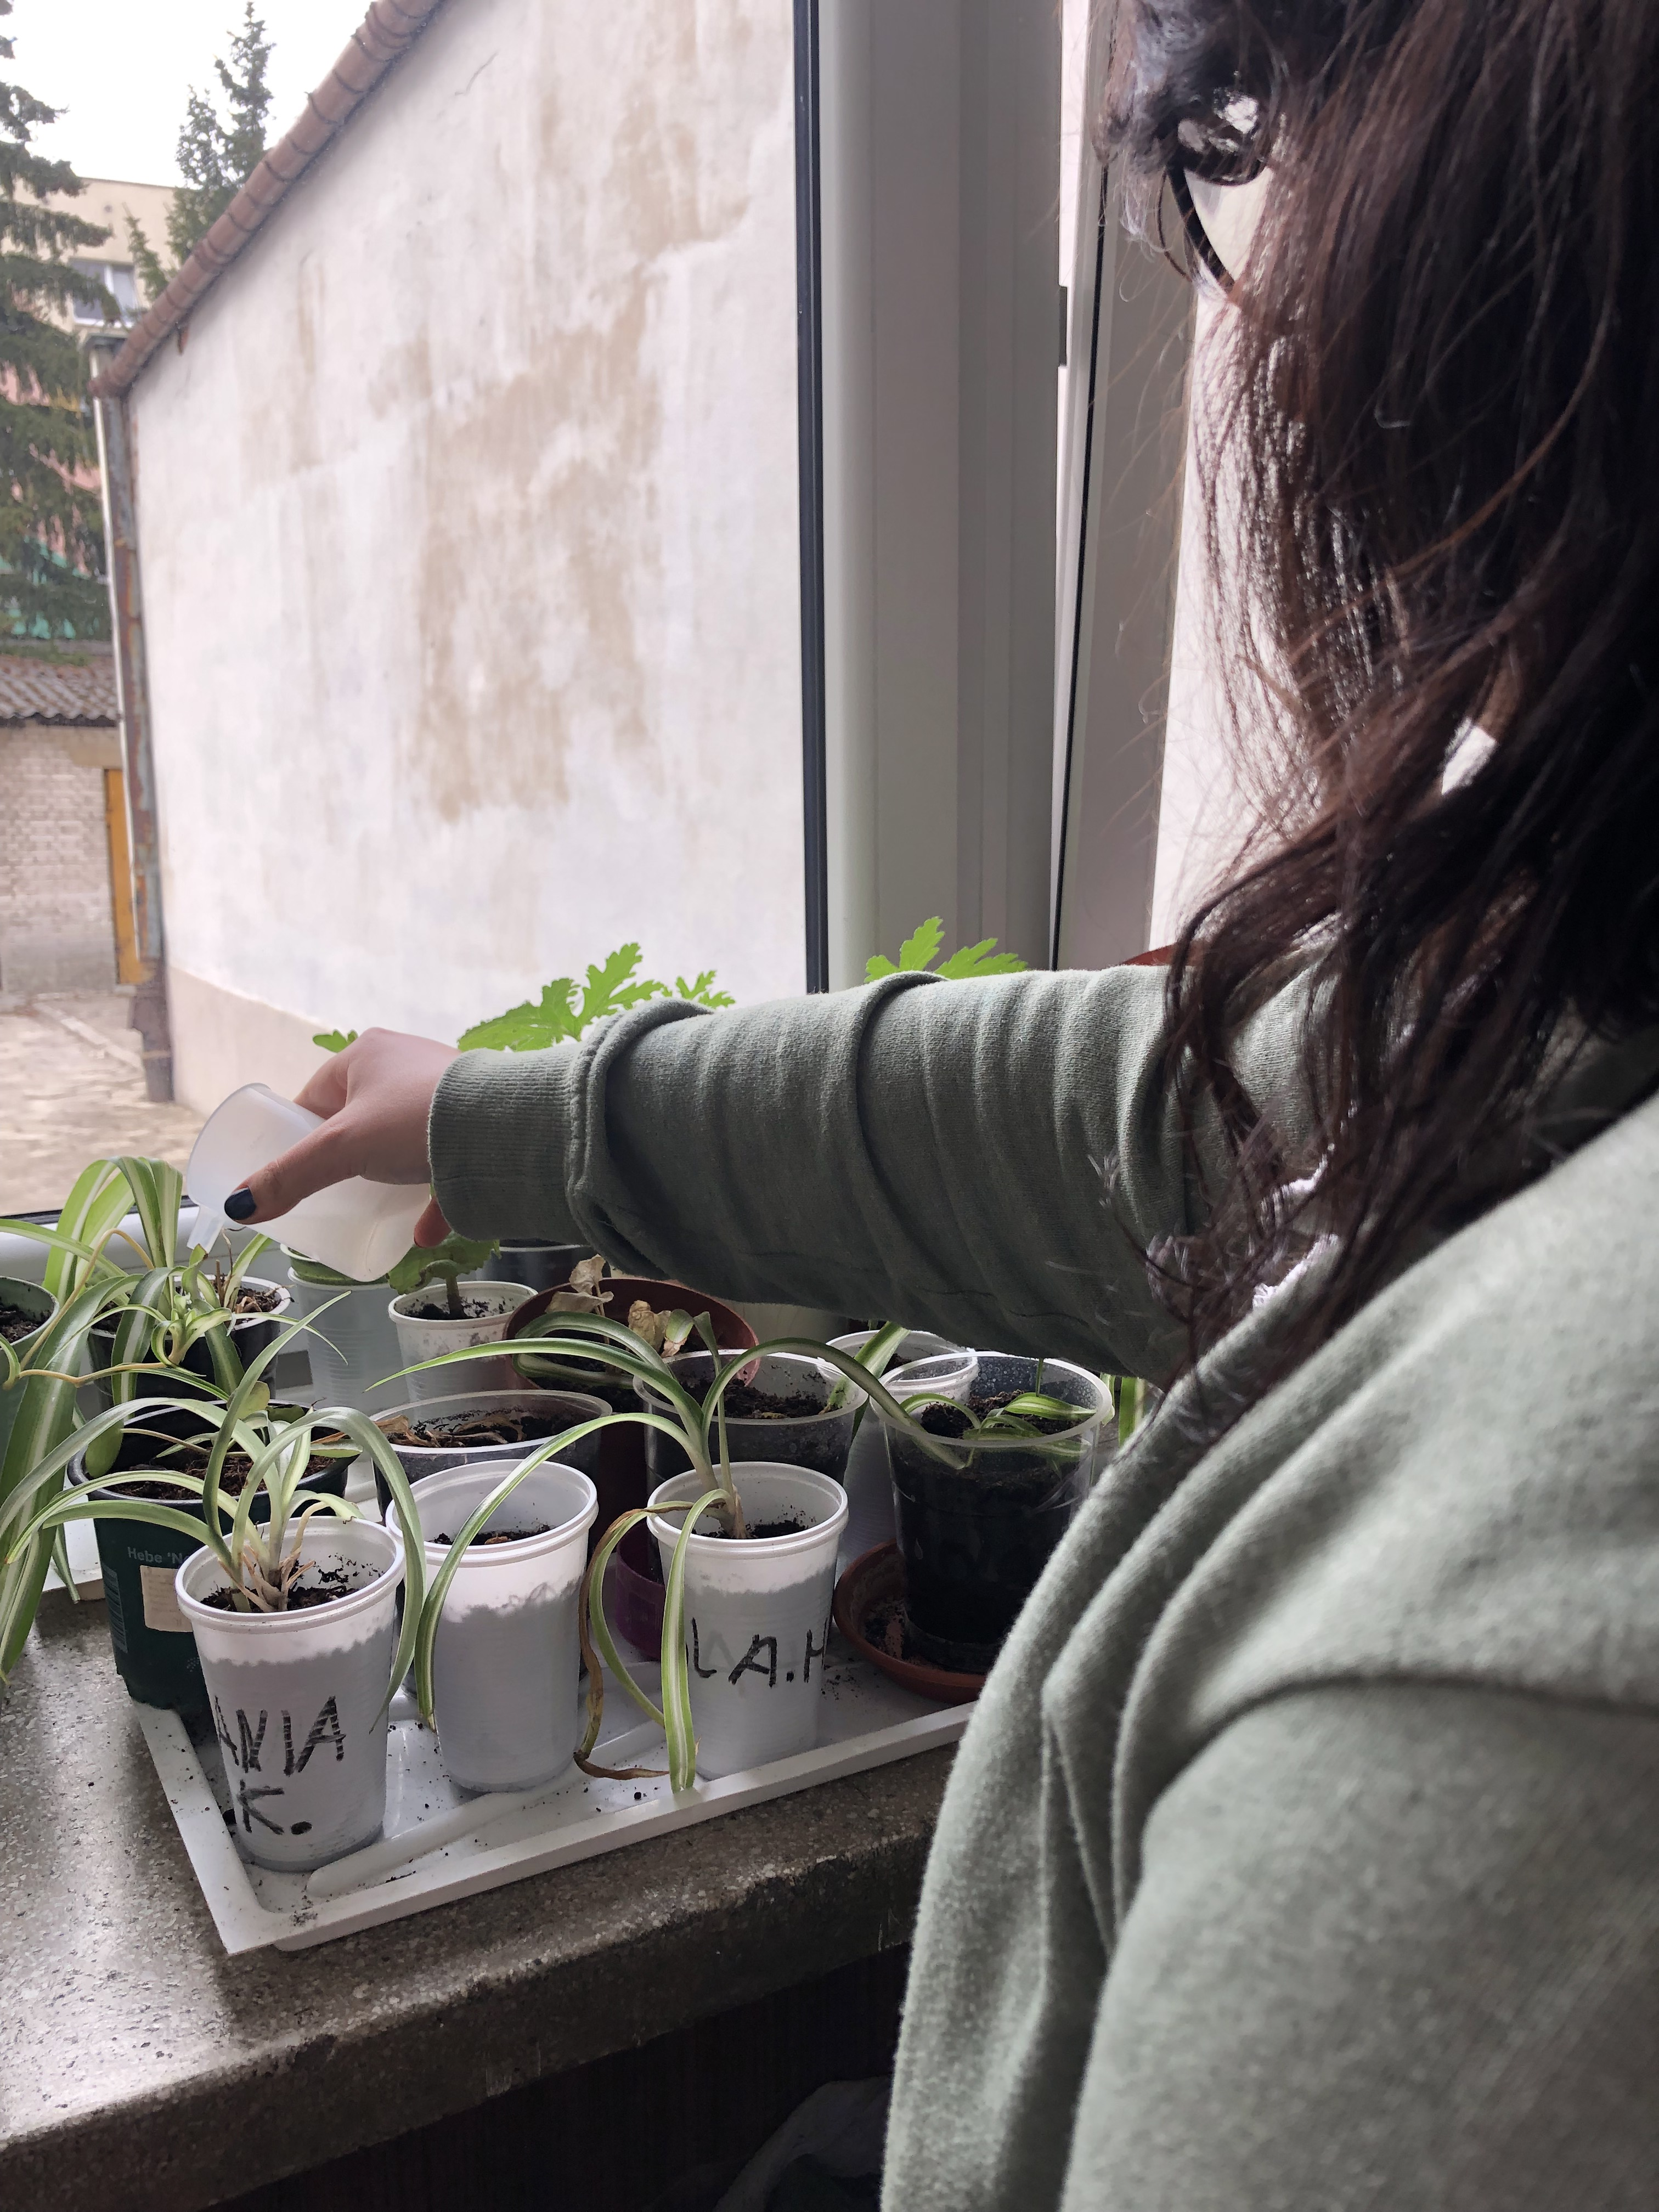
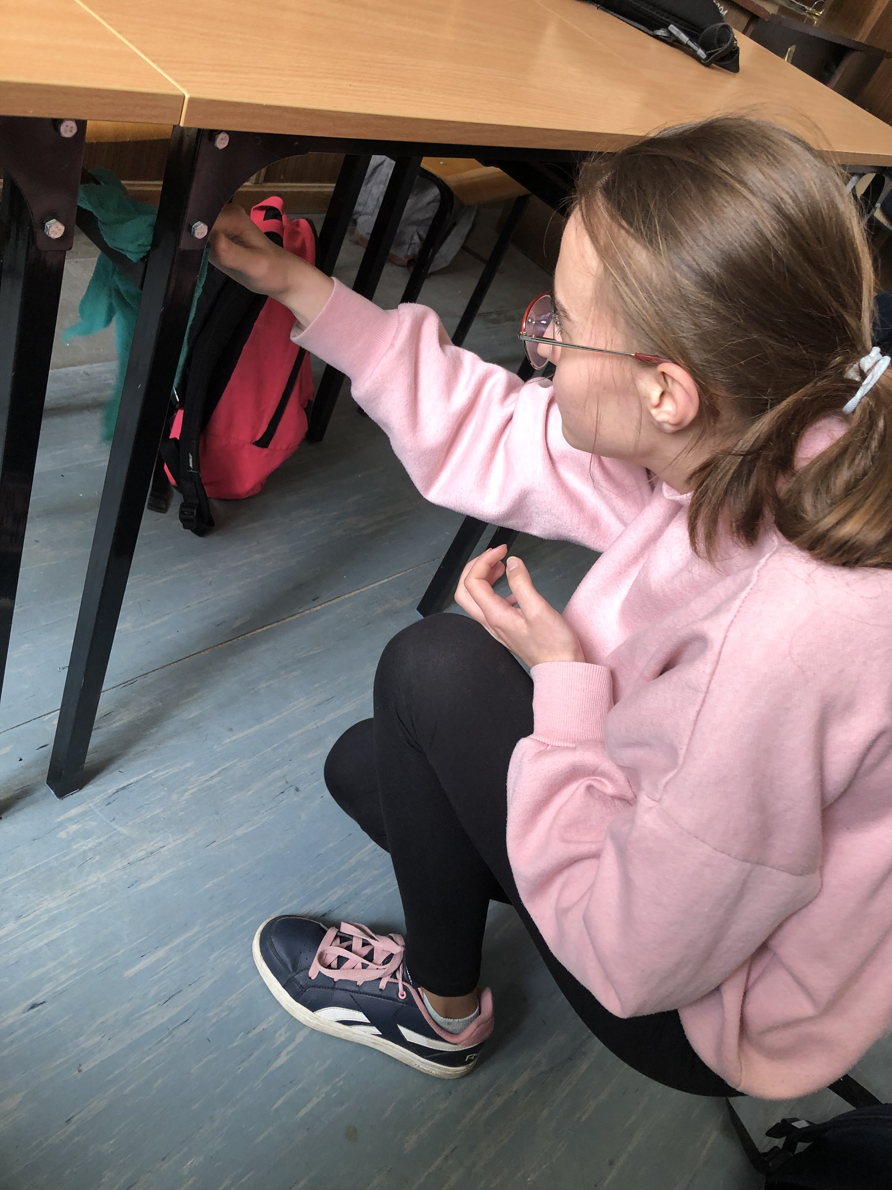
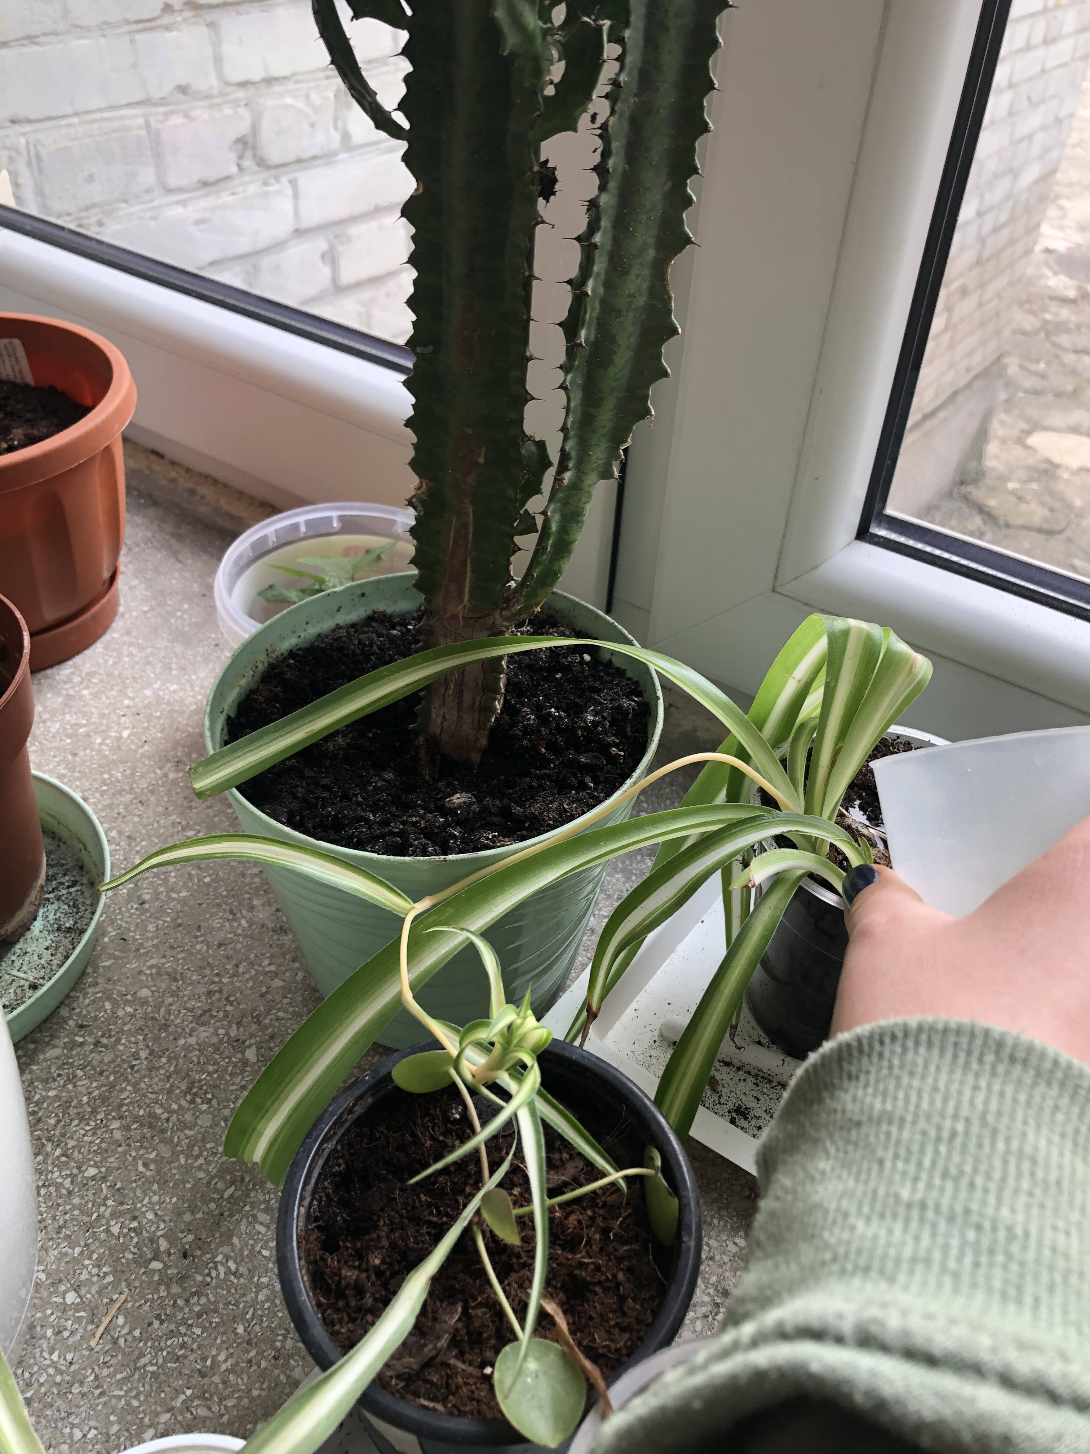
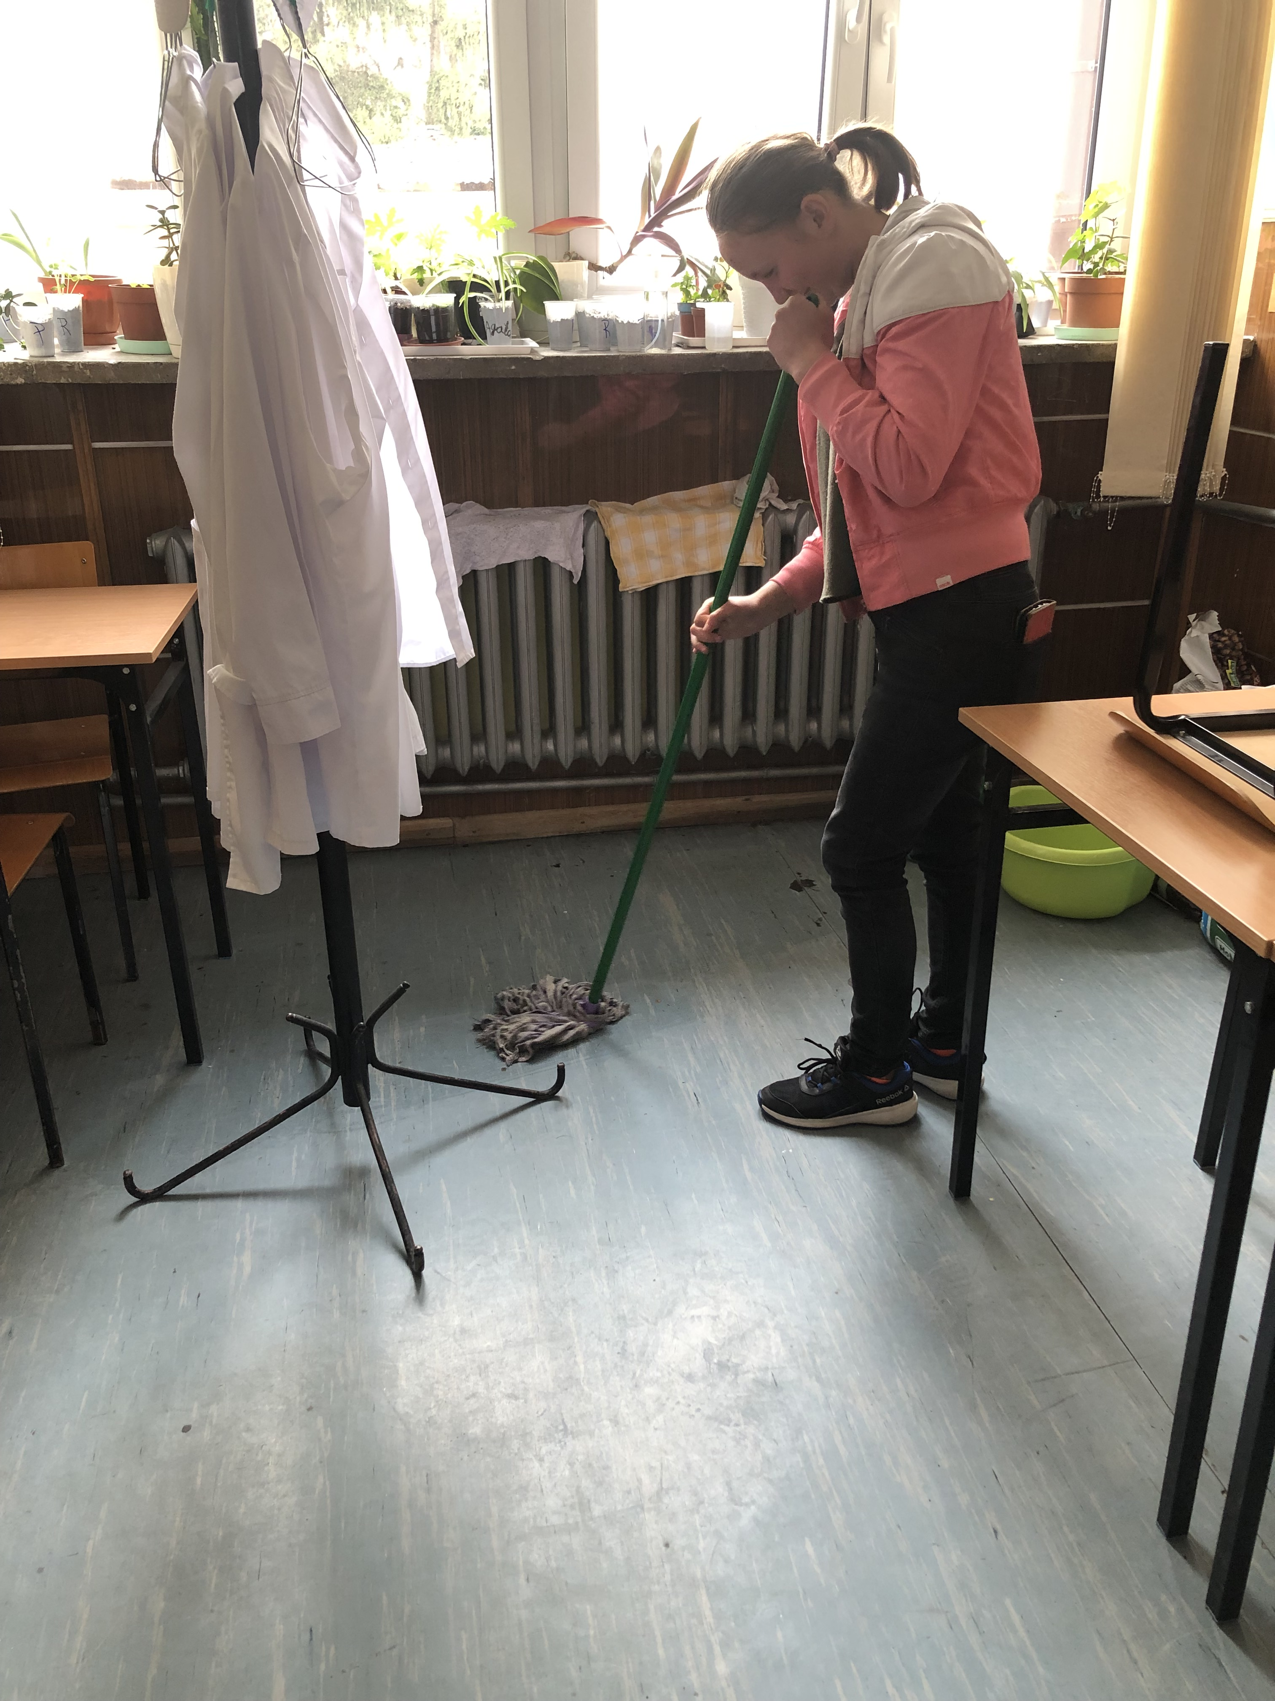
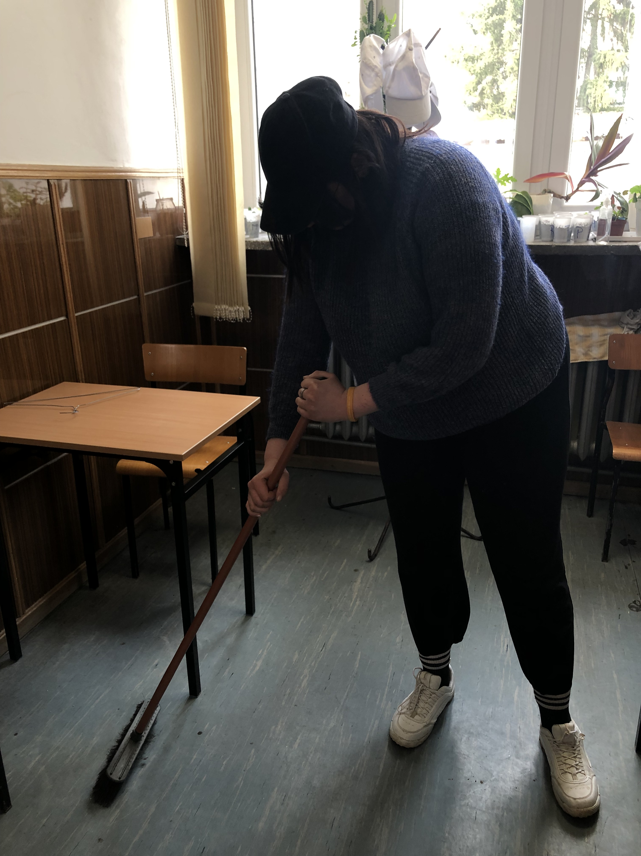

Slide 4
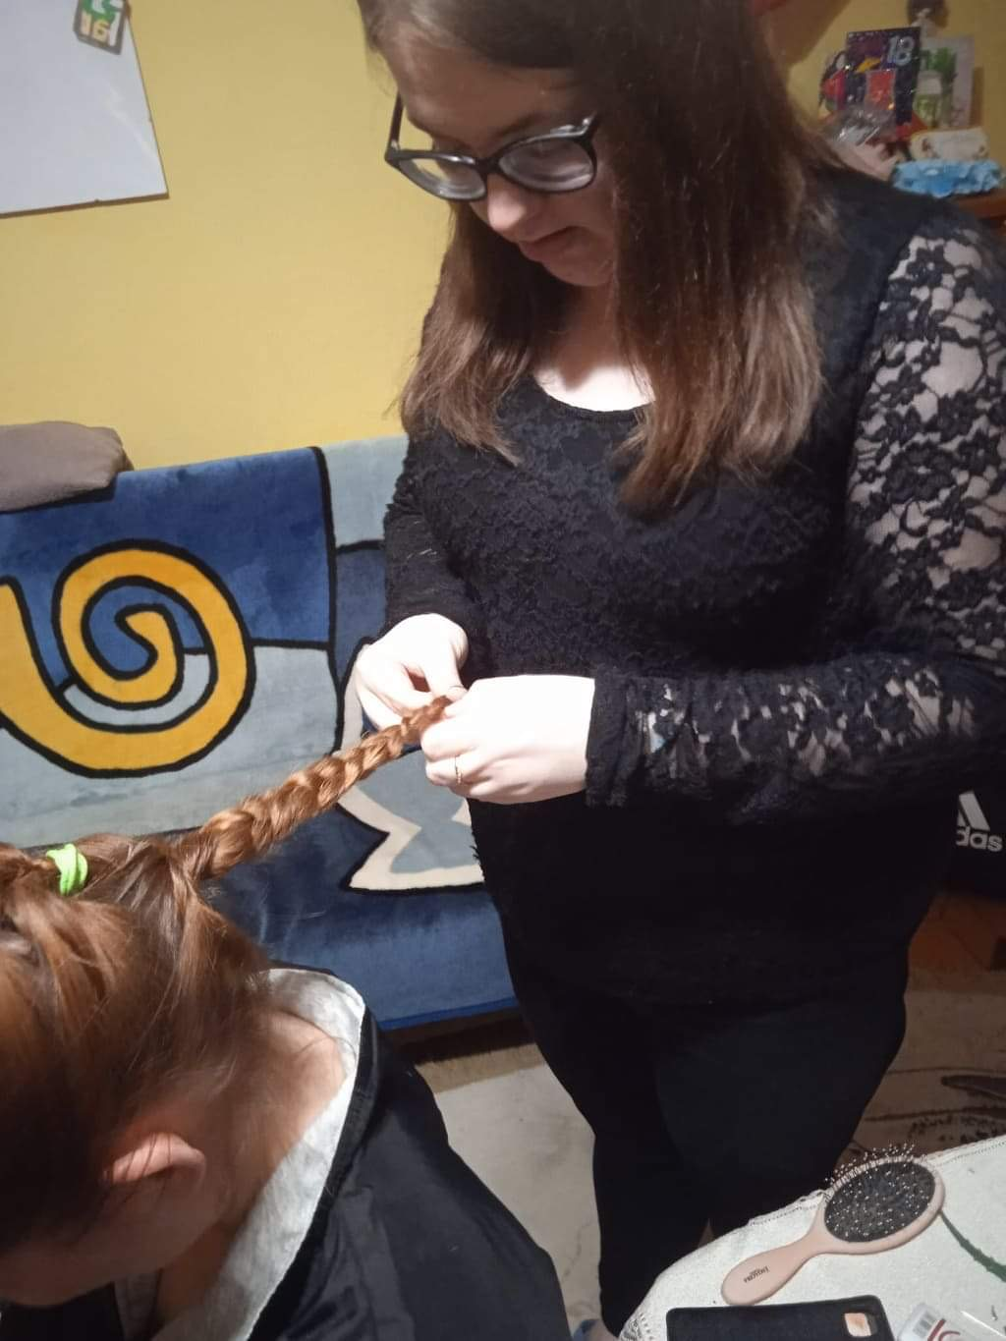
Ania- Chcę… zostać fryzjerką. Lubię koleżankom robić fryzury, pielęgnować włosy

Slide 5
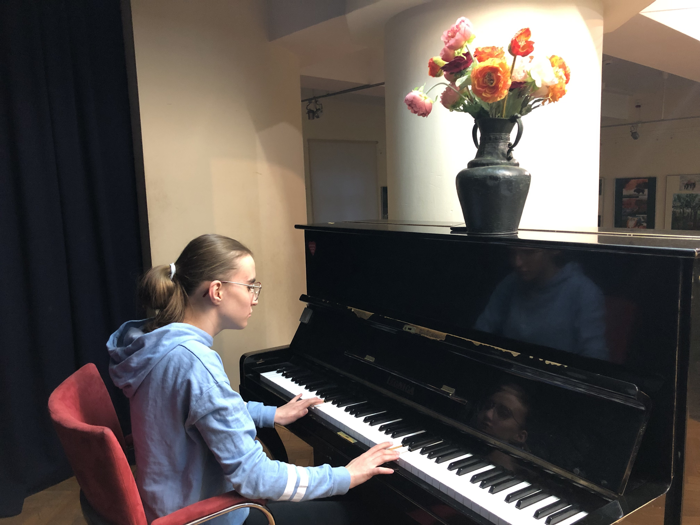
Aleksandra H.-Chcę… w przyszłości zostać wokalistką. Chodzę na zajęcia wokalne, uczę się rozwijać swój warsztat muzyczny.

Slide 6
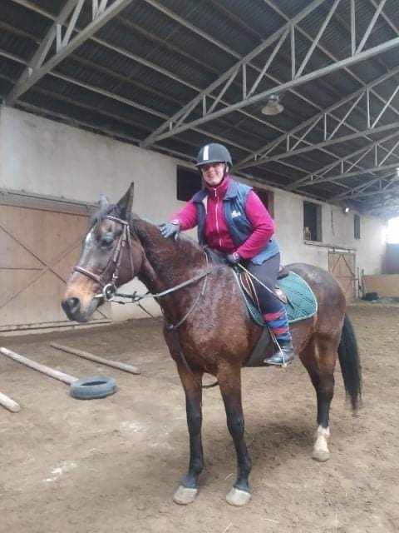
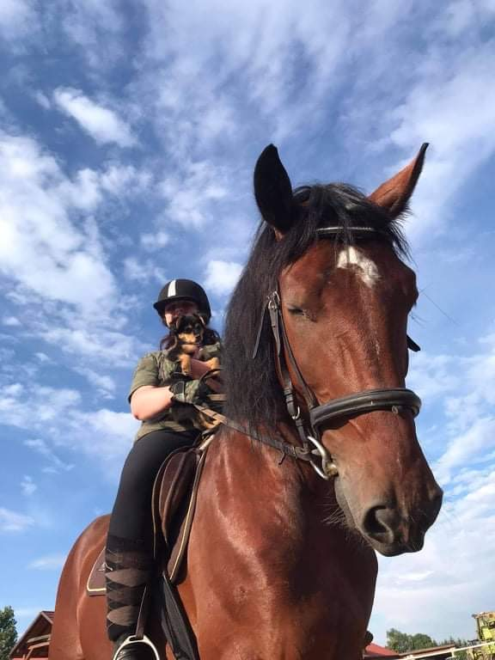
Aleksandra K.-Chcę… zostać instruktorką jazdy konnej. Kocham konie, co tydzień jeżdżę konno w stadninie. Pomagam też w pracach porządkowych w stajni.
W przyszłości chciałabym mieć własną stadninę koni.

Slide 7
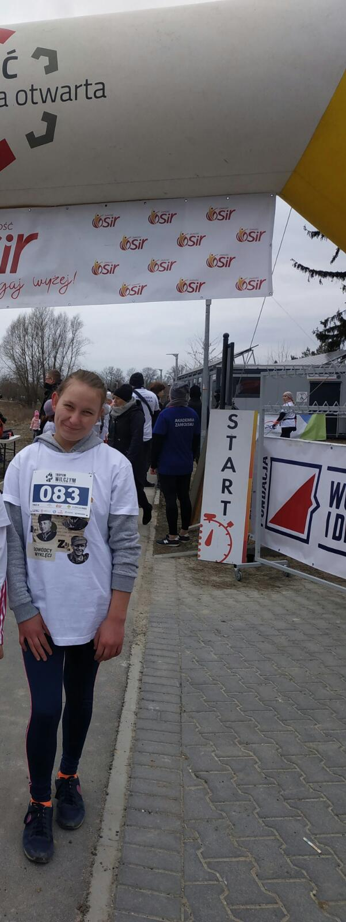
Agata-Chcę… swoją przyszłość związać ze sportem. Lubię codziennie biegać, chodzę na treningi i biorę udział w zawodach.

Slide 8
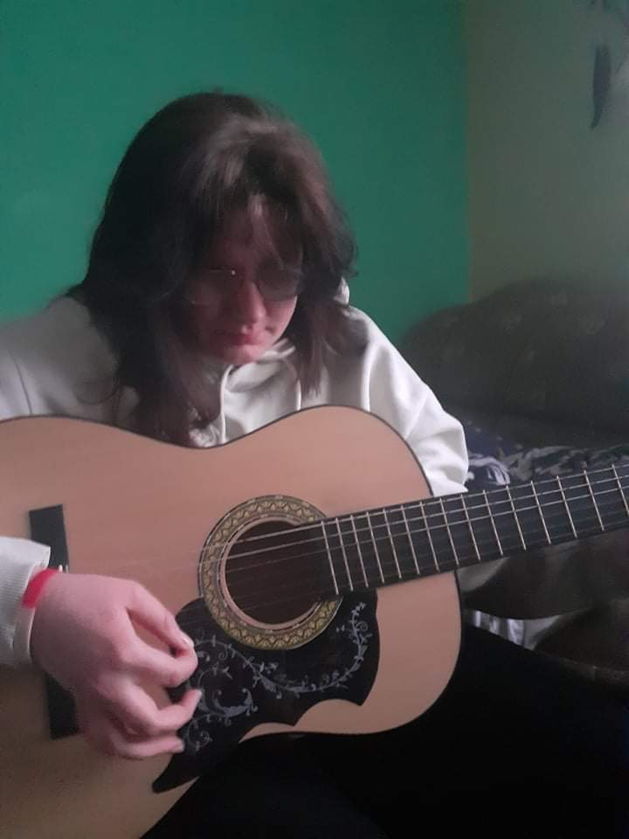
Weronika-Chcę… zostać w przyszłości gitarzystką. W każdej wolnej chwili lubię grać na gitarze, słuchać jej brzmienia- wtedy mnie to uspokaja.

Slide 9
Dziękujemy za uwagę!
Mamy nadzieję, że nasze plany
i marzenia spełnią się.
Warto marzyć!

